Slide 1

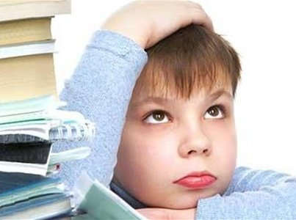

Slide 2
1 round «The fastest»
2 round «Heroes»
3 round «Word snake»
4 round «Questions»
5 round «Picture in the sentence»

Slide 3


1 тур
«Бәйге»
«The fastest»

Slide 4
... бед один ответ.

Slide 5
Семь
Жеті
Seven

Slide 6
... познаются
в беде.

Slide 7
Друзья
Достар
Friends

Slide 8
Без чего на белом свете
Взрослым не прожить и детям?
Кто поддержит вас, друзья? Ваша дружная …

Slide 9
Отбасы
Family
Семья

Slide 10
Тили бом, тили бом.
Загорелся кошкин ...

Slide 11
Дом
Үй
House

Slide 12
Кем тебе приходится
мама твоей мамы?

Slide 13
Бабушка
Әже
Grandmother

Slide 14
Где мы сейчас находимся?

Slide 15
Школа
Мектеп
School

Slide 16

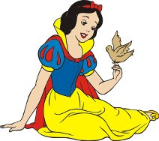
2 тур
«Heroes»
«Кейіпкерлер»

Slide 17
This funny mouse is a character of the American cartoon. This mouse was created by Walt Disney. The mouse is very clever, but he always has a lot of problems with a cat. He has to make many tricks to run away from this cat.

Slide 18
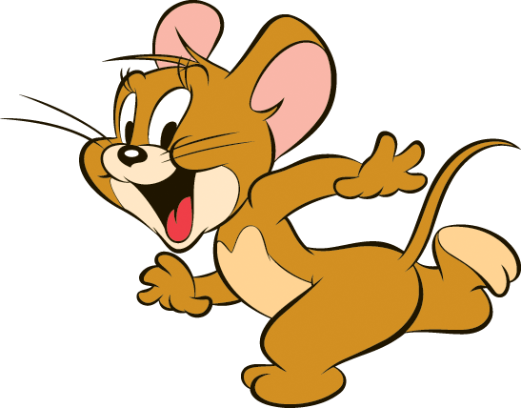
Jerry

Slide 19
She is a very kind and nice girl. She has got a father but she hasn’t got a mother. Her stepmother and her stepsisters are angry and greedy. This girl has got a godmother, a fairy. The fairy gives her a beautiful dress and crystal shoes to go to the ball. But the girl loses one shoe.

Slide 20
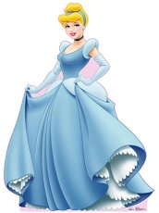
Cinderella

Slide 21
Ертеде бір Шал мен Кемпір
болыпты. Кемпір бір күні
қаймаққа нан илеп, оны майға
қуырып пісіріпті. Оны терезенің
алдына суытып қойыпты.

Slide 22

Ақбауырсақ

Slide 23
Бір түлкі жүгіріп келе жатып, абайсыз
бір терең апанға түсіп кетіпті.
Шағайын десе шыға алмай тұрғанда, ешкі су іздеп жүріп, әлгі апанға келіп,
түлкіні көрді.

Slide 24

түлкі мен ешкі

Slide 25

3 тур
«Word snake»
«Адасқан әріп»

Slide 26
4 тур
«Questions»
«Сұрақтар»

Slide 27

5 тур
«Picture in the sentence»
«Сөйлемдегі сүрет»

Slide 28
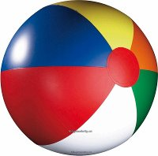
I like to play
with .

Slide 29
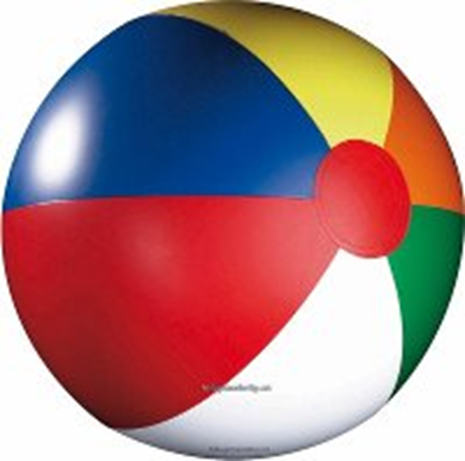
ball

Slide 30
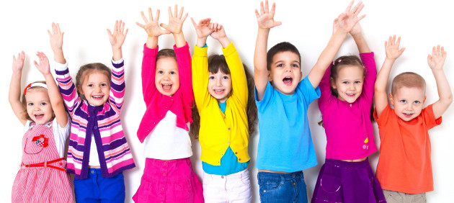
Many different
in our class.

Slide 31
Children / pupils

Slide 32


Күш - білімде,
Білім -

Slide 33
кітапта

Slide 34
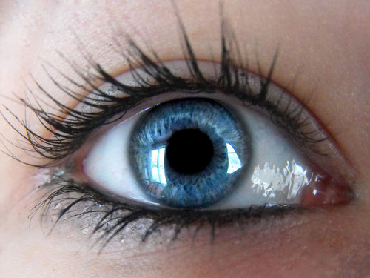
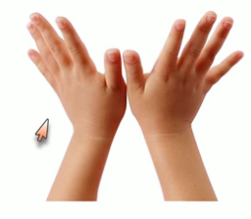
қорқақ,
батыр.

Slide 35


көз
қол

Slide 36
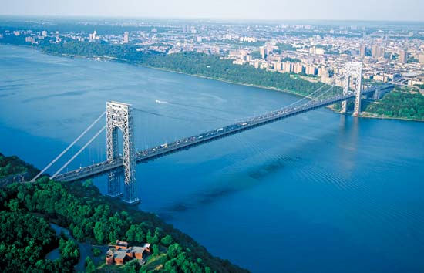
The beautiful

Slide 37

river

Slide 38
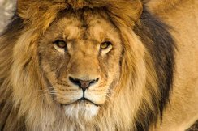
The is
a dangerous
animal.

Slide 39

lion

Slide 40
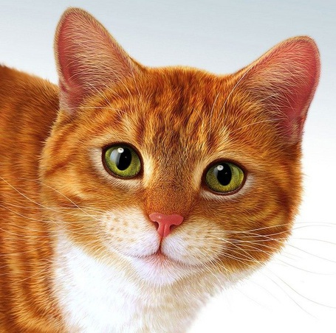
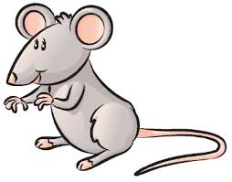
- ойын,
- өлім.

Slide 41

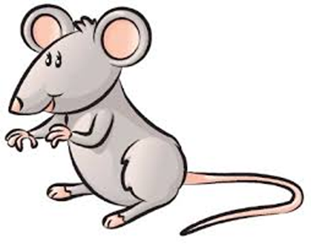
мысық
тышқан

Slide 42
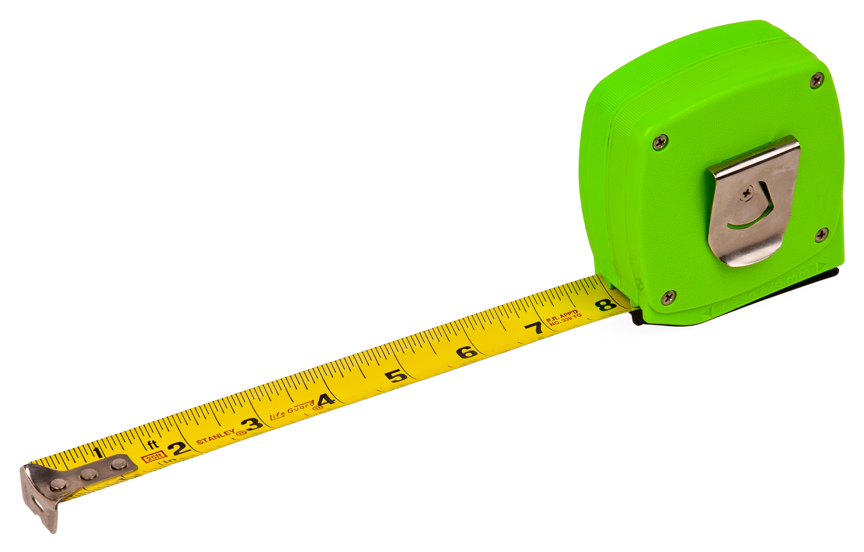

7 рет ,
1 рет .

Slide 43

өлшеп
кес

Slide 44




